Slide 1


Gestão Clássica de Projetos de Software
Aula: 22/10/2024
Prof.: Ms. Paulo Barreto
Curso: Engenharia da Computação
Notes:
1

Slide 2
Objetivos de Hoje
UA6 – Gestão Clássica de Projetos de Software

Slide 3
SISTEMAS DE PRODUÇÃO PARA GRANDES PROJETOS.
“...Cada projeto é um produto único, não havendo rigorosamente falando, um fluxo do produto. Nesse caso, tem-se uma seqüência de tarefas ao longo do tempo, geralmente de longa duração, com pouca ou nenhuma repetitividade. Uma característica marcante dos projetos é seu alto custo e a dificuldade gerencial no planejamento e controle. Exemplos de projetos incluem a produção de navios, aviões e grandes estruturas.” (MOREIRA, pag. 11, 2008)

Slide 4
SISTEMAS DE PRODUÇÃO PARA GRANDES PROJETOS.
Alguns conceitos projetos:
Conjunto único de atividades que tem um ponto inicial e um estado final, definidos, persegue uma meta definida e usa um conjunto definido de recursos para atingi-la.
Projetos são constituídos de conjuntos únicos de operações projetadas para atingir certos objetivos, dentro de um dado período de tempo.

Slide 5
SISTEMAS DE PRODUÇÃO PARA GRANDES PROJETOS.
Alguns conceitos projetos:
Um projeto é constituído de um conjunto de atividades independentes, mas logicamente ligadas, e pode ser representado por meio de uma rede (MARTINS, 2005, p. 419).
B
3
C
F
A
E
5
6
1
2
D
4

Slide 6
SISTEMAS DE PRODUÇÃO PARA GRANDES PROJETOS.
Exemplos de projetos:
Produção de um programa de televisão;
Construção do túnel do Canal da Mancha;
Projeto do Airbus;
Um curso de uma semana de gerenciamento de projeto;
Redecoração de um hotel;

Slide 7
SISTEMAS DE PRODUÇÃO PARA GRANDES PROJETOS
Os projetos procuram atender a demanda específica de um determinado cliente, que muito provavelmente não se repetirá nos próximos pedidos.
Nos processos típicos por projetos, a principal questão a ser resolvida pelo PCP, em particular pelo seqüenciamento das tarefas, está ligada a alocação dos recursos disponíveis no sentido de garantir a data de conclusão do projeto.

Slide 8
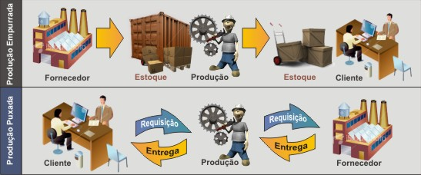

Slide 9
Elementos de um Projeto
Objetivo: resultado final definido em termos de custos, qualidade e prazos dos resultados das atividades do projeto;
Complexidade: muitas tarefas diferentes são necessárias para atingir os objetivos de um projeto;
Unicidade: um projeto é usualmente único, não um empreendimento repetitivo;

Slide 10
Elementos de um Projeto
Incerteza: Todos os projetos são planejados antes de serem executados e, portanto, carregam um elemento de risco;
Natureza temporária: Os projetos têm um início e um fim definidos, assim uma concentração temporária de recursos é necessária para levar avante o empreendimento;
Ciclo de vida: os recursos necessários para um projeto mudam durante o curso de seu ciclo de vida.

Slide 11
DEFINIÇÃO DE PROJETO
Três elementos definem um projeto:
Seus objetivos: o estado final que o gerenciamento do projeto pretende atingir;
Seu escopo: a exata faixa de responsabilidades assumida pelo gerenciamento do projeto;
Estratégia do projeto: como o gerenciamento do projeto vai atingir seus objetivos.

Slide 12
Planejamento de Projeto
O processo de planejamento visa 4 propósitos distintos:
Determinar o custo e a duração do projeto;
Determinar o nível de recursos que será necessário;
Ajudar a alocar trabalho e a monitorar o resultado;
Ajudar a avaliar o impacto de qualquer mudança sobre o projeto.

Slide 13
SISTEMAS DE PRODUÇÃO PARA GRANDES PROJETOS
O PCP de processos de projetos busca seqüenciar as diferentes atividades dos projetos, de forma que cada uma delas, tenha seu início e conclusão encadeados com as demais atividades que estarão ocorrendo em seqüência e/ou paralelo com a mesma.
As técnicas mais utilizadas para planejar, seqüenciar e acompanhar projetos são as técnicas PERT e CPM.

Slide 14
Controle do Projeto
O processo de controle do projeto envolve três conjuntos de decisões:
Como monitorar o projeto para checar seu progresso;
Como avaliar o desempenho do projeto através da comparação das observações monitoradas com o planejado;
Como intervir no projeto para fazer as mudanças que o trarão de volta ao planejado.

Slide 15
SISTEMAS DE PRODUÇÃO PARA GRANDES PROJETOS
PERT = Program Evaluation and Review Technique, ou Técnica de Avaliação e Revisão de Programas
Foi desenvolvido em 1958, atualmente é usado em projetos cujas estimativas de tempo não podem ser previstas com certeza, obrigando ao uso de conceitos estatísticos.
CPM = Critical Path Method, ou Método do Caminho Crítico
Desenvolvido em 1957, é usado para projetos cujos tempos de operações podem ser conhecidos com certeza.
Devido às soluções semelhantes encontradas pelas duas técnicas, atualmente são conhecidas, simplesmente, como técnica PERT/CPM.

Slide 16
SISTEMAS DE PRODUÇÃO PARA GRANDES PROJETOS
Estas técnicas permitem:
Visão gráfica das atividades que compõem o projeto;
Estimativa de quanto tempo o projeto durará;
Visão de quais atividades são críticas para o atendimento do prazo de conclusão do projeto;
Visão de quanto tempo de folga dispomos nas atividades não-críticas, o qual pode ser negociado no sentido de reduzir a aplicação de recursos, e conseqüentemente custos.

Slide 17
Planejamento de Rede – Método do Caminho Crítico - CPM
Vantagens:
Eficiente para mostrar a sequência lógica com que as atividades ocorrem em projetos complexos;
Trabalha com estimativas determinísticas de tempo;
Identifica quais são as atividades particularmente importantes no projeto;

Slide 18
Planejamento de Rede – Método do Caminho Crítico - CPM
Vantagens:
Permite controlar datas de realização das atividades;
Calcula a duração total do projeto.
Desvantagens:
Redes com muitas atividades ficam muito complicadas.

Slide 19
Planejamento de Rede – Método do Caminho Crítico - CPM
B
3
C
F
5
6
A
1
2
D
E
4

Slide 20
Planejamento de Rede – Método do Caminho Crítico - CPM
DCI = DATA MAIS CEDO DE INÍCIO
DCT = DATA MAIS CEDO DE TÉRMINO
DTI = DATA MAIS TARDE DE INÍCIO
DTT = DATA MAIS TARDE DE TÉRMINO
DCT = DCI + t
onde:
t = duração da atividade

Slide 21
Planejamento de Rede – Método do Caminho Crítico - CPM
Regra cálculo DCI
A data mais cedo de início (DCI) de uma atividade que deixa um determinado nó é igual a maior das datas mais cedo de término dentre todas as atividades que chegam ao nó.
Por convenção o início do projeto é a data zero.

Slide 22
ADMINISTRAÇÃO DE PROJETOS
Diagrama de rede:
X
1
2
t
Cada atividade é representada por uma única seta
O comprimento não é proporcional ao tempo da atividade
A direção da seta indica a progressão no tempo

Slide 23
ADMINISTRAÇÃO DE PROJETOS
Diagrama de rede:
1
X
t
Z
3
4
t”
Y
t’
2
Se uma atividade inicia em um nó, todas as anteriores precisam estar concluídas antes do início dessa

Slide 24
ADMINISTRAÇÃO DE PROJETOS
Diagrama de rede:
3
Y
t’
X
1
2
Z
t
4
t”
Se uma atividade inicia em um nó, todas as anteriores precisam estar concluídas antes do início dessa

Slide 25
ADMINISTRAÇÃO DE PROJETOS
Diagrama de rede:
X
1
2
Y
Duas atividades não podem chegar e sair do mesmo nó

Slide 26
ADMINISTRAÇÃO DE PROJETOS
Diagrama de rede:
X
J
1
2
Z
J’
3
Atividade fantasma – J’

Slide 27
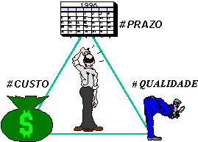
ADMINISTRAÇÃO DE PROJETOS
ESTIMATIVAS DE TEMPO:
Depois do diagrama de rede construído é preciso determinar o caminho crítico, calcular a duração do projeto e as folgas ;
No CPM o tempo é definido – estimativas bem corretas
No PERT existe imprecisão na duração, portanto são feitas normalmente 3 estimativas de tempo para cada atividade:
Estimativa OTIMISTA (a) = tempo mínimo
Estimativa MAIS PROVÁVEL (m) = tempo normal
Estimativa PESSIMISTA (b) = tempo máximo
FONTE: Escrivão Filho et al, 1998

Slide 28
ADMINISTRAÇÃO DE PROJETOS
ESTIMATIVAS DE TEMPO:
Assumida a distribuição estatística beta, a duração de cada atividade é calculada por:
t = 1/6 (a + 4m + b)
E o desvio padrão é dado pela equação:
σ = (b – a) / 6
FONTE: Escrivão Filho et al, 1998

Slide 29
Método do Caminho Critico
- Conjunto de técnicas utilizado para o planejamento e o controle de empreendimentos ou projetos - Fatores: prazo, custo e qualidade - Aplicado a produtos únicos e não repetitivos (ex.: navio) - Métodos: PERT e CPM - Software: MS Project

Slide 30
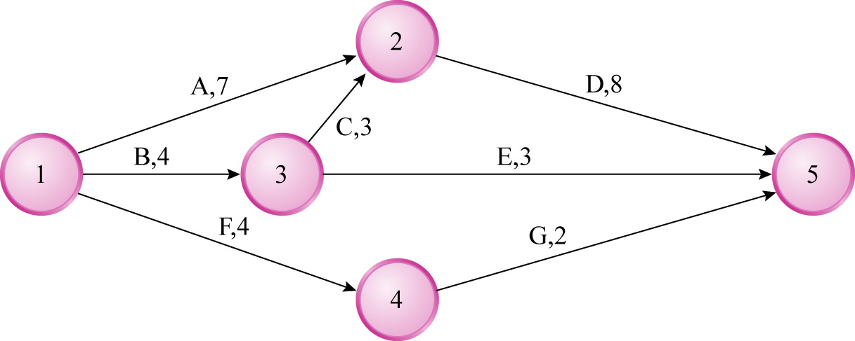
Método do Caminho Critico
Representação de um projeto
Conjunto de atividades independentes
Logicamente ligadas
Pode ser representado por meio de uma rede

Slide 31
Método do Caminho Critico
Objetivo:
Atribuir uma duração a cada atividade
Determinar em quanto tempo é possível se completar o projeto
Para cada atividade, designar tipo de recurso, quantidade e custo
Resultado: estimativa de custo e de quantidade de recursos em cada unidade de tempo

Slide 32
Método do Caminho Critico
Fases para a elaboração da rede do projeto:
definir o que é o projeto, início e término
dividir o projeto em atividades
identificar a lógica de seqüência entre as atividades
montar a rede do projeto
determinar a duração de cada atividade
Determinar o tipo e a quantidade de recursos para cada atividade;
determinar o custo de cada recurso
determinar o caminho crítico
elaborar o cronograma

Slide 33
Método do Caminho Critico
PERT
Program Evaluation and Review Technique
Durações distintas para cada atividade:
duração otimista: A
duração mais provável: M
duração pessimista: B
DURAÇÃO MÉDIA
T = (A + 4 x M + B)
6

Slide 34
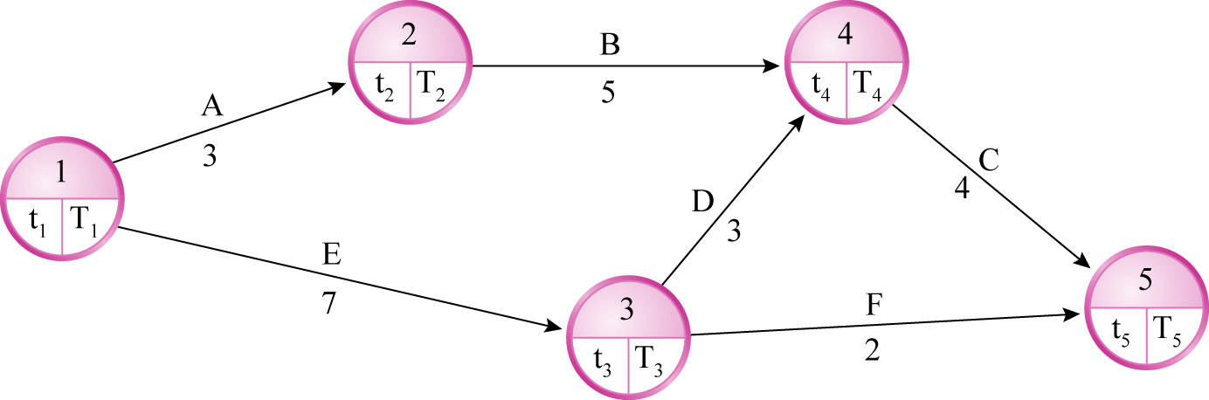
Método do Caminho Critico
CPM
Critical Path Method
Uma única data (atribuída pelo método CPM, ou calculada pelo método PERT)
Rede do projeto:

Slide 35
Método do Caminho Critico
CPM
Determinação das primeiras datas de início: PDI, ou ti
Data de término do projeto - o projeto somente termina quando a atividade que demora mais termina
Determinação das últimas datas de início das atividades - UDI, ou Ti
atividades críticas e atividades com folga
Determinação do caminho crítico
formado por atividades críticas

Slide 36
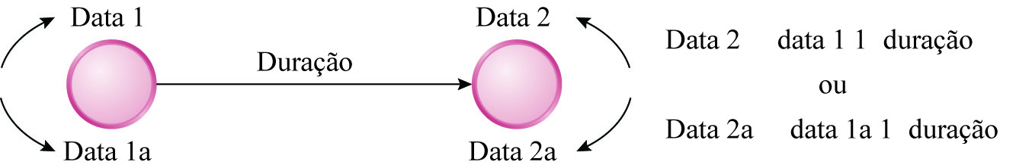
Método do Caminho Critico
Formas de reconhecer se uma atividade é crítica
Em cada nó da atividade PDI = UDI (tanto no nó inicial quanto no nó terminal)
As datas do nó seguinte devem ser iguais às datas do nó inicial mais a duração da atividade

Slide 37
Método do Caminho Critico
MS Project
Software para gerenciamento de projetos, realiza automaticamente:
Determinação de caminho crítico
Cálculo de recursos e custos
Data final de projeto
Análises estatísticas PERT
Gerenciamento das atividades para que se tenha o menos comprometimento do prazo final

Slide 38
Método do Caminho Critico
CPM
Elaboração do cronograma do projeto e determinação da folga total das atividades
As folgas do cronograma indicam que cada atividade pode, isoladamente, atrasar até aquela data terminal
A folga total de uma atividade é definida como sendo:
FT = (UDT) 2 (duração) 2 (PDI)
As atividades críticas têm a folga igual a 0.
Realização do Cronograma para o Projeto

Slide 39
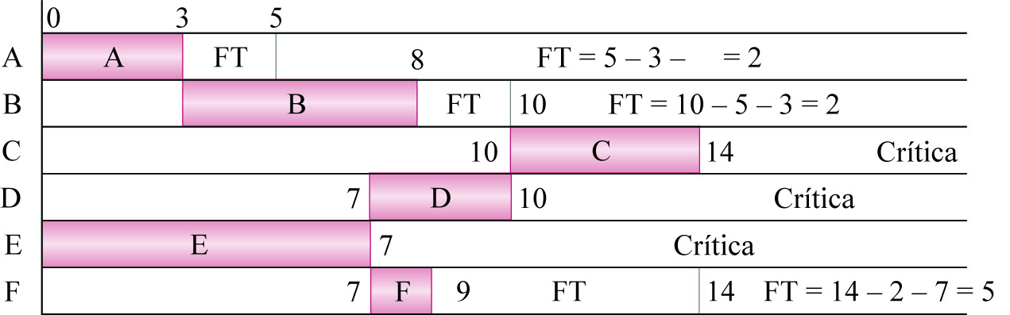
Método do Caminho Critico
Cronograma do projeto (exemplo)

Slide 40
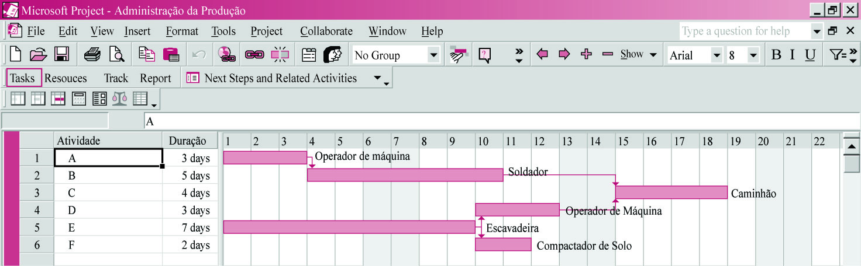
Método do Caminho Critico
Gráfico de Gantt do MS Project

Slide 41
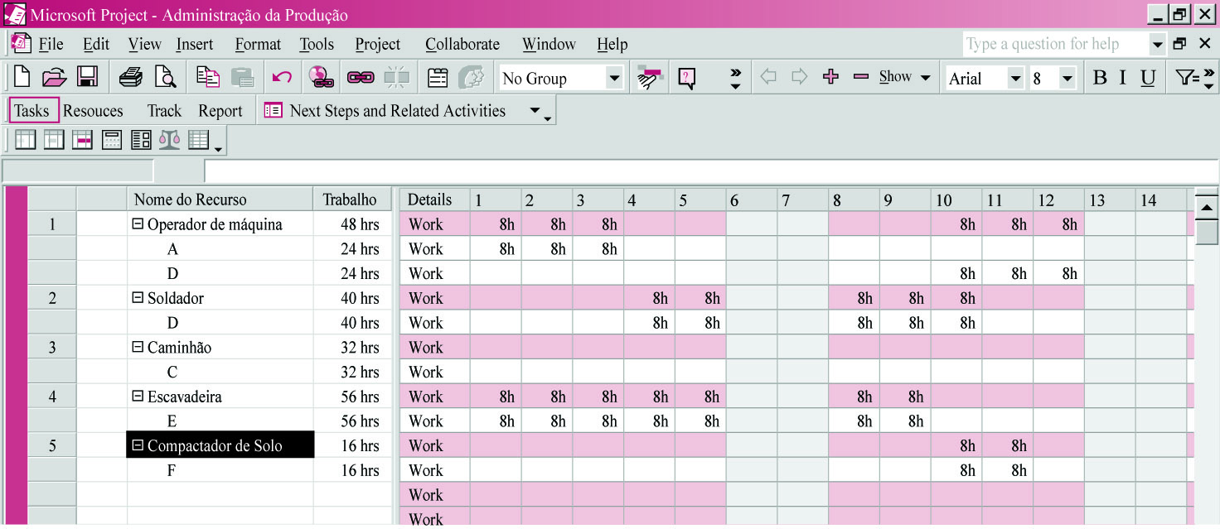
Método do Caminho Critico
Utilização de Recursos pelo MS Project

Slide 42
Objetivos
Explicar as tarefas principais conduzidas pelos gerentes de projeto
Apresentar o gerenciamento de projeto de software e descrever suas características distintas
Discutir o planejamento de projeto e o processo de planejamento
Mostrar como representações gráficas de cronograma são usadas no gerenciamento de projeto
Discutir a noção de riscos e o processo de gerenciamento de riscos

Slide 43
Tópicos abordados
Atividades de gerenciamento
Planejamento de projeto
Cronograma de projeto
Gerenciamento de riscos

Slide 44
Gerenciamento de projeto de software
Está relacionado às atividades envolvidas em assegurar que o software será entregue dentro do prazo definido no cronograma e de acordo com os requisitos das organizações que desenvolvem e adquirem o software.
Gerenciamento de projeto é necessário porque o desenvolvimento de software está sempre sujeito às restrições de orçamento e de cronograma que são estabelecidas pela organização que desenvolvem o software.

Slide 45
Distinções de gerenciamento de software
O produto é intangível.
O produto é unicamente flexível.
A engenharia de software não é reconhecida como uma disciplina da engenharia, nem possui o mesmo status da engenharia mecânica, elétrica, etc.
O processo de desenvolvimento de software não é padronizado.
Muitos projetos de software são projetos ‘únicos’.

Slide 46
Atividades de gerenciamento
Elaboração de proposta.
Planejamento e desenvolvimento de cronograma do projeto.
Custo do projeto.
Monitoração e revisões de projeto.
Seleção e avaliação de pessoal.
Elaboração de relatórios e apresentações.

Slide 47
Características comuns do gerenciamento
Essas atividades não são peculiares para o gerenciamento de software.
Muitas técnicas de gerenciamento de projeto de engenharia são igualmente aplicáveis ao gerenciamento de projeto de software.
Tecnicamente, sistemas de engenharia complexos tendem a sofrer dos mesmos problemas que os sistemas de software.

Slide 48
Seleção de equipe de projeto
Pode não ser possível indicar as pessoas ideais para trabalhar em um projeto
O orçamento do projeto pode não ser suficiente para contratar uma equipe muito bem remunerada;
Uma equipe com experiência adequada pode não estar disponível;
Uma organização pode querer desenvolver as habilidades de seus funcionários por meio de um projeto de software.
Gerentes têm de trabalhar dentro dessas restrições, especialmente quando existe carência de pessoal treinado.

Slide 49
Planejamento de projeto
É, provavelmente, a atividade de gerenciamento de projeto que toma mais tempo.
É uma atividade contínua que vai do conceito inicial até a entrega do sistema. Os planos devem ser regularmente revisados, à medida que informações novas se tornem disponíveis.
Vários tipos diferentes de plano podem ser desenvolvidos para apoiar o plano principal de projeto de software que está relacionado ao cronograma e ao orçamento.

Slide 50
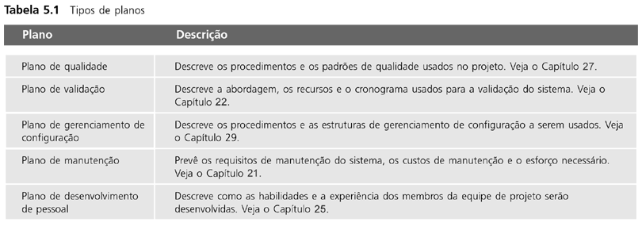
Tipos de plano de projeto

Slide 51
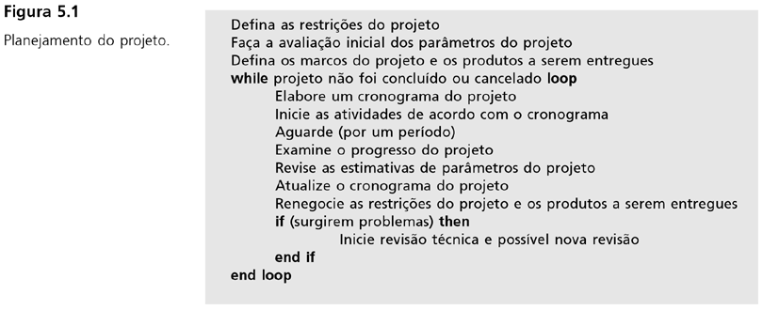
Processo de planejamento de projeto

Slide 52
O plano de projeto
O plano de projeto estabelece:
Os recursos disponíveis para o projeto;
A estrutura analítica de trabalho;
Um cronograma para o trabalho.

Slide 53
Estrutura de plano de projeto
Introdução
Organização de projeto
Análise de riscos
Requisitos de recursos de hardware e de software
Estrutura analítica
Cronograma de projeto
Mecanismos de monitoração elaboração de relatórios

Slide 54
Organização de atividades
Em um projeto, as atividades devem ser organizadas para produzirem saídas tangíveis para que o gerenciamento julgue o progresso.
Marcos são o ponto final de uma atividade de processo.
Produtos a serem entregues são resultados do projeto disponibilizados para os clientes.
O processo cascata permite a definição direta dos marcos de progresso.

Slide 55
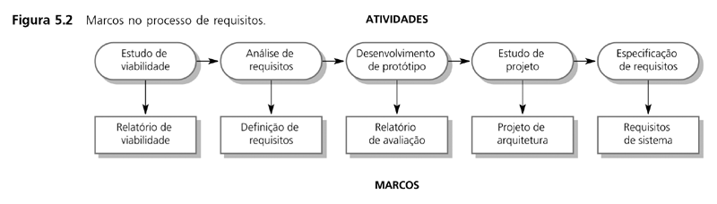
Marcos no processo RE

Slide 56
Desenvolvimento do cronograma de projeto
Dividir o projeto em tarefas e estimar tempo e recursos necessários para completar cada tarefa.
Organizar tarefas simultâneas para fazer uso otimizado da força de trabalho.
Minimizar as dependências de tarefas para evitar atrasos causados pelo fato de uma tarefa ter de aguardar a finalização de outra.
É dependente da intuição e experiência dos gerentes de projeto.

Slide 57
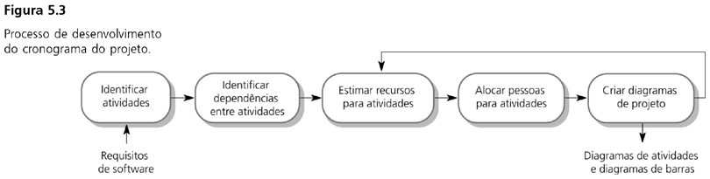
Processo de desenvolvimento de cronograma de projeto

Slide 58
Problemas de desenvolvimento de cronograma
Fazer uma estimativa das dificuldades e dos problemas; por essa razão, é difícil estabelecer o custo de uma solução.
A produtividade não é proporcional ao número de pessoas que trabalham em uma tarefa.
A inclusão de pessoas em um projeto atrasado, o atrasa ainda mais devido aos overheads de comunicação.
O inesperado sempre ocorre. Deve-se sempre considerar a contingência no planejamento.

Slide 59
Diagramas de barras e redes de atividades
São notações gráficas usadas para ilustrar o cronograma de projeto.
Mostram a quebra do projeto em tarefas que não devem ser muito pequenas. Elas devem levar aproximadamente uma ou duas semanas.
Redes de atividades mostram as dependências entre as tarefas e o caminho crítico.
Os diagramas de barras mostram o cronograma em contraste com tempo do calendário.

Slide 60
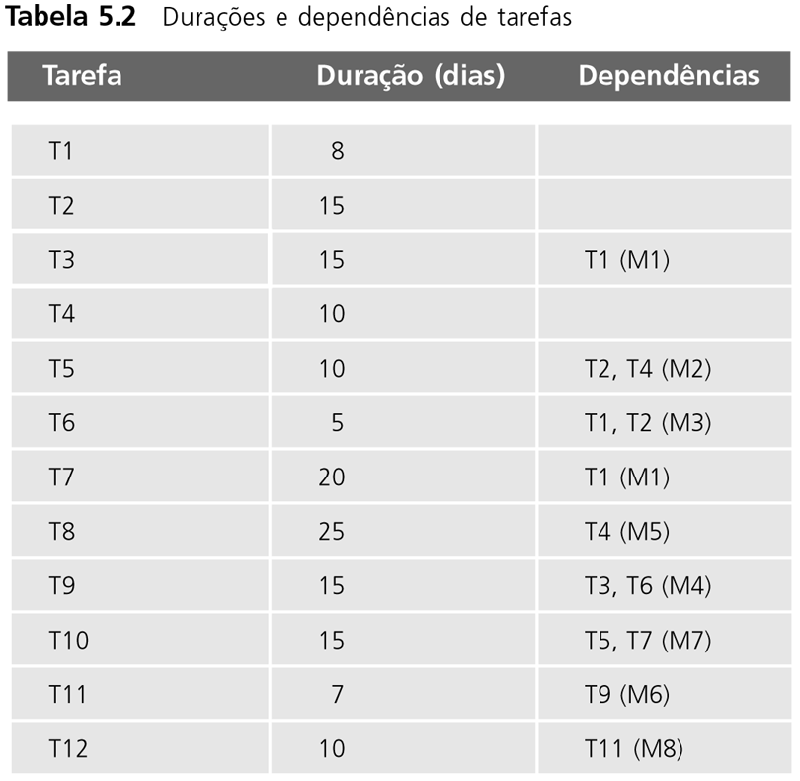
Durações e dependências de tarefas

Slide 61
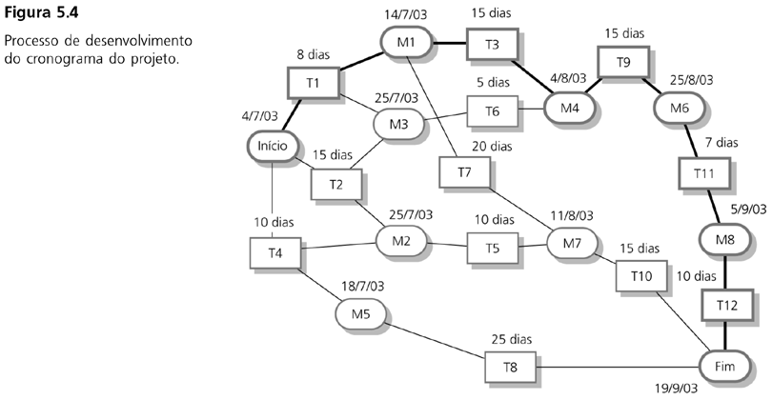
Rede de atividades

Slide 62
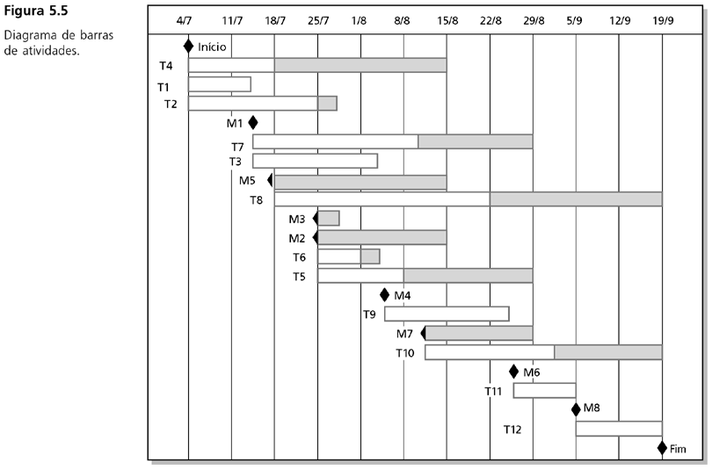
Diagrama de barras de atividades

Slide 63
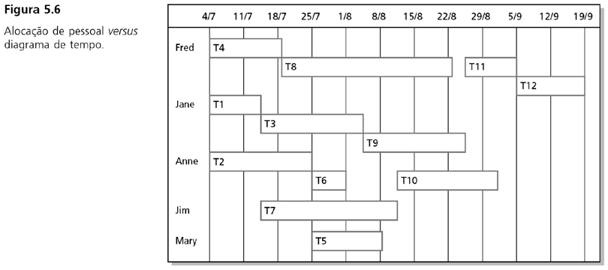
Alocação de pessoal

Slide 64
Gerenciamento de riscos
O gerenciamento de riscos está relacionado à identificação de riscos e à elaboração de planos para minimizar esses efeitos em um projeto.
Risco é a probabilidade de que alguma circunstância adversa ocorrerá
Os riscos de projeto afetam o cronograma ou os recursos;
Os riscos de produto afetam a qualidade ou o desempenho do software que está sendo desenvolvido;
Riscos de negócio afetam a organização que desenvolve ou adquire o software.

Slide 65
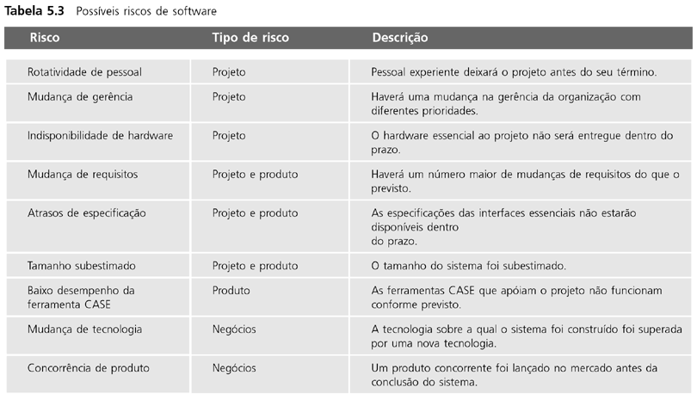
Riscos de software

Slide 66
O processo de gerenciamento de riscos
Identificação de riscos
Identifica os riscos de projeto, de produto e de negócio;
Análise de riscos
Avalia a probabilidade e as conseqüências desses riscos;
Planejamento de riscos
Elabora planos para evitar ou minimizar os efeitos do riscos;
Monitoraçao de riscos
Monitora os riscos ao longo do projeto.

Slide 67
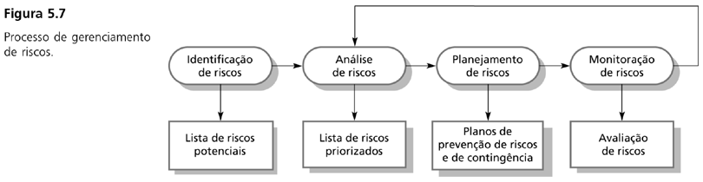
O processo de gerenciamento de riscos

Slide 68
Identificação de riscos
Riscos de tecnologia
Riscos de pessoal
Riscos organizacionais
Riscos de ferramentas
Riscos de requisitos
Riscos de estimativas

Slide 69
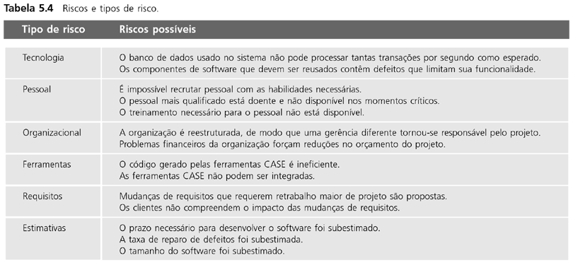
Riscos e tipos de risco

Slide 70
Análise de riscos
Avaliar a probabilidade e a seriedade de cada risco.
A probabilidade pode ser muito baixa, baixa, média, alta e muito alta.
Os efeitos de risco poderiam ser catastróficos, sérios, toleráveis ou insignificantes.

Slide 71
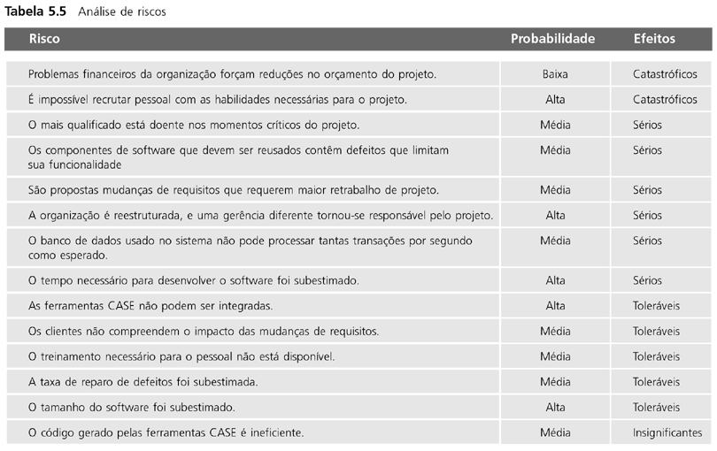
Análise de riscos

Slide 72
Planejamento de riscos
Considerar cada risco e desenvolver uma estratégia para gerenciar esse risco.
Estratégias de prevenção
A probabilidade de o risco ocorrer é reduzida;
Estratégias de minimização
O impacto do risco sobre o projeto ou produto será reduzido;
Planos de contingência
São planos para lidar com os riscos, caso eles ocorram.

Slide 73
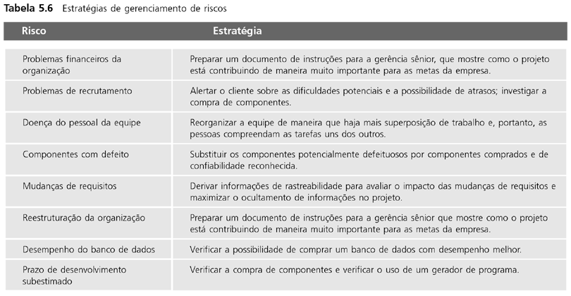
Estratégias de gerenciamento de riscos

Slide 74
Monitoração de riscos
Avaliar, regularmente, cada um dos riscos identificados para decidir se está ou não se tornando menos ou mais provável.
Avaliar também se os efeitos do risco mudaram.
Cada risco-chave deve ser discutido nas reuniões de gerenciamento de progresso.

Slide 75
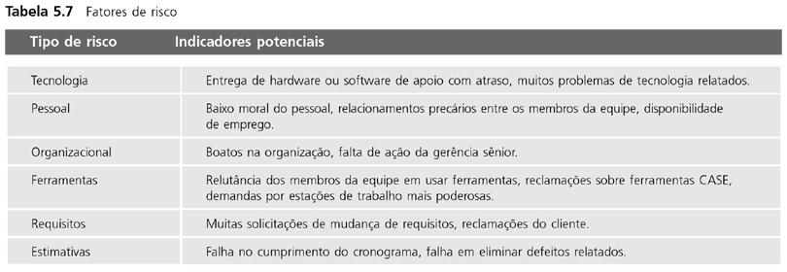
Indicadores de risco

Slide 76
Pontos-chave
Um bom gerenciamento é essencial para sucesso do projeto.
A natureza intangível do software causa problemas para o gerenciamento.
Gerentes têm papéis diversos, mas suas atividades mais significantes são planejamento, elaboração de estimativas e desenvolvimento de cronograma.
Planejamento e elaboração de estimativas são processos iterativos que continuam ao longo do curso de um projeto.

Slide 77
Pontos-chave
Um marco de projeto é um estado previsível onde um relatório de progresso formal é apresentado à gerência.
Desenvolvimento de cronograma de projeto envolve a preparação de várias representações gráficas mostrando atividades de projeto, suas durações e também o pessoal.
O gerenciamento de riscos está relacionado à identificação de riscos que podem afetar o projeto e ao planejamento para assegurar que esses riscos não resultarão em maiores ameaças.

Slide 78
Próxima aula
UA6 – Gestão Clássica de Projetos de Software

Slide 79
Referências
VALERIANO, D. L. Gerência em Projetos de Pesquisa desenvolvimento e Engenharia. São Paulo. Pearson Education, 2014.
PHAM, A.; PHAM, P.V.; Scrum em Ação – Gerenciamento e Desenvolvimento. Editora: Novatec, 1o Edição, 2011.
Guia PMBOK®; Um Guia do Conjunto de Conhecimentos em Gerenciamento de Projetos, 3o edição, Project Management Institute, Inc., 2014.

Slide 80
Gestão Clássica de Projetos de Software
Aula: 22/10/2024
Prof.: Ms. Paulo Barreto
paulo.silva@unisal.br
Curso: Engenharia da Computação
Notes:
80

